Slide 1
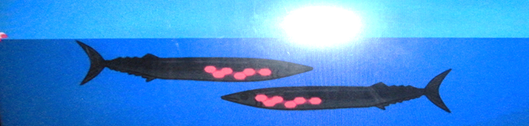
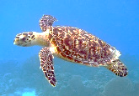
すてられたプラスチックと生物
ねらい
○プラスチックが自然の中に捨てられると、生物があやまって食べて、命を落としていることを知ります。
○カメなどがプラスチックを食べて命を落とすことがないようにするためには、どうしたらよいか、自分たちでできることを考え共有します。

Slide 2
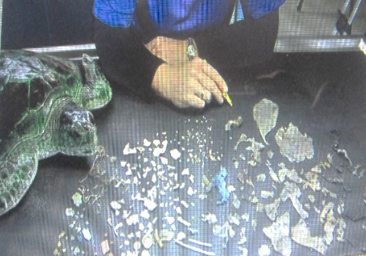
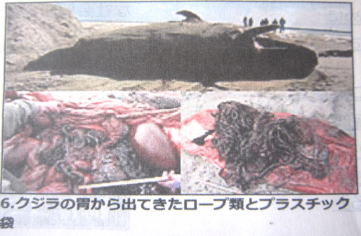
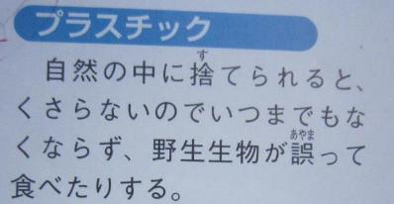
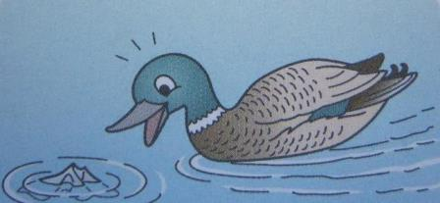
カメやクジラのおなかから出てきたものは？
カメのおなかから３１７個のプラスチック片が出てきました
「未来へ2」から

Slide 3
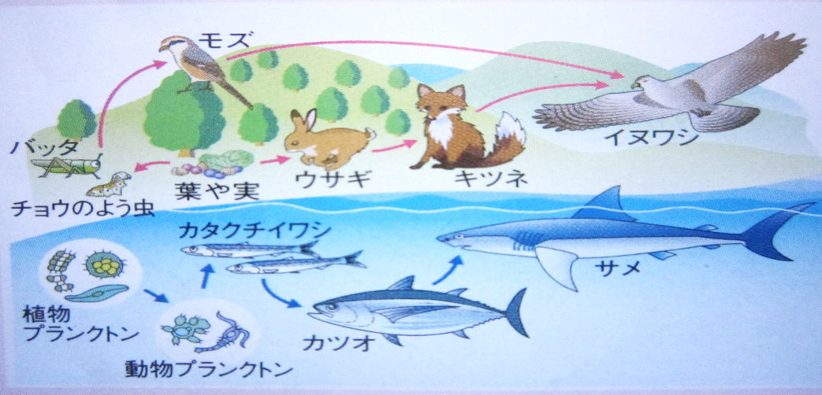
プラスチックを食べるとなぜ生物は命を落としてしまうのでしょう？
「未来へ2」から

Slide 4
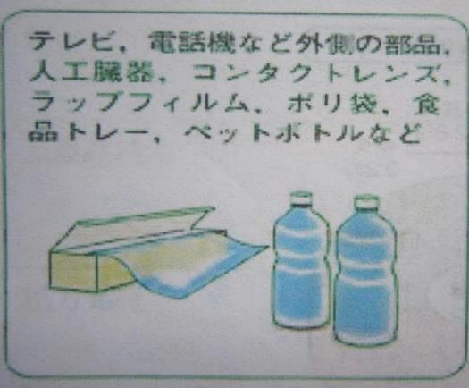
プラスチックは何から作られるのでしょうか？
プラスチック
プラスチック以外の石油製品
石 油 製 品
合成繊維
合成ゴム
塗料
溶剤
合成洗剤
化粧品
医薬品
肥料

Slide 5
ワークシート①
（ ）年（ ）組・名前
１．プラスチックの性質について次のことがらに○か×で 答えましょう。
２．次のプラスチックは水に浮きますか？
浮く：○、しずむ：×、わからない：△ で
答えましょう。
① 土の中で分解できる （ ）
② 石油から作られる （ ）
③ 燃やすとすべて有毒ガスを出す （ ）
④ 軽いのですべて水に浮く （ ）
⑤ 薬品や熱でとける （ ）
⑥ リサイクルできる （ ）
⑦ 成型しやすく価格が安い （ ）
⑧ 車体などになる丈夫なものがある（ ）
予想 | 結果 | プラスチック名
1
2
3
4

Slide 6
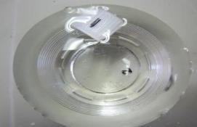

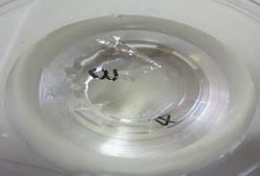
同じように見えてもいろいろな種類のものがある
実験
リサイクルには分別が必要
結果
  １ は浮いた
ポリエチレン（ＰＥ）
２ は沈んだ
ポリエチレンテレフタール
（ＰＥＴ）
３ は浮いた
ポリエチレン（ＰＥ）
４ は沈んだ
ポリ塩化ビニリデン
（サランラップ）

Slide 7
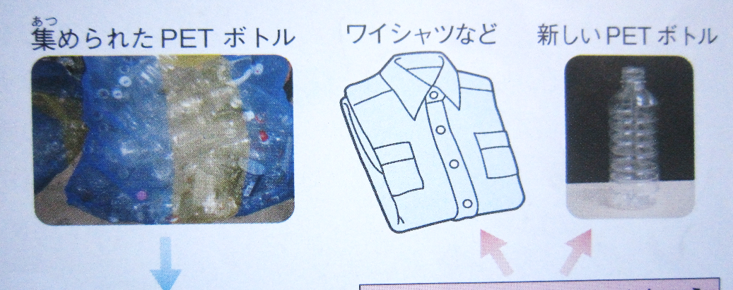
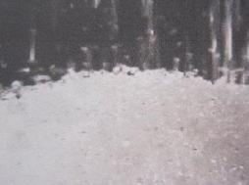
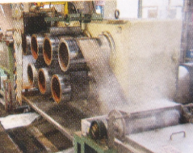
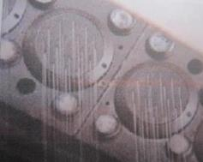
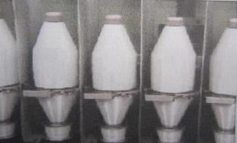
リサイクルする
ペットボトルのリサイクル
未来へ1から
小さいあなから押し出す
糸によりをかけて巻き取る
砕いてチップにする
熱でとかす
ポリエステル繊維の作り方

Slide 8
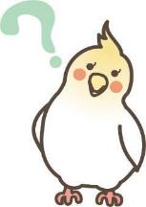

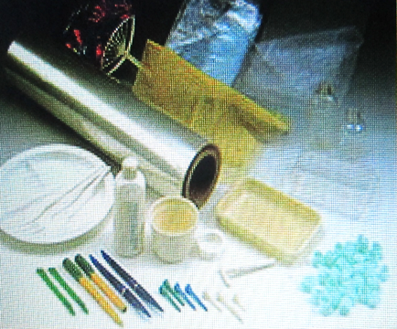
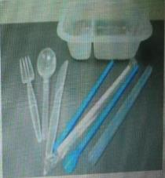
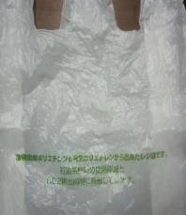
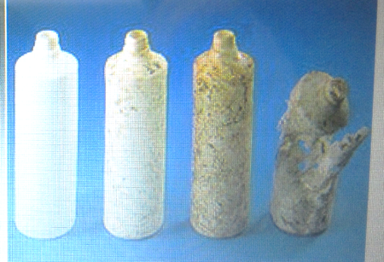
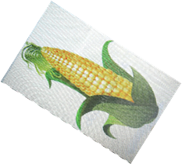
土の中で分解できるプラスチック
生分解プラスチックって何？
レジ袋
ジャガイモや
トウモロコシ
＋
乳酸
プラスチック
土の中に入れると

Slide 9
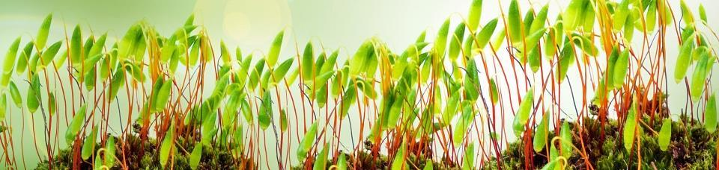
ワークシート（回答）
１．プラスチックの性質について次のことがらに○か×で 答えましょう。
①土の中で分解できる （ × ）
②石油から作られる （ ○ ）
③燃やすとすべて有毒ガスを出す （ × ）
④軽いのですべて水に浮く （ × ）
⑤薬品や熱でとける （ ○ ）
⑥リサイクルできる （ ○ ）
⑦成型しやすく価格が安い （ ○ ）
⑧車体などになる丈夫なものがある （ ○ ）

Slide 10
どうすればいいでしょう？
３Ｒ
１．できるだけ使わない（リデュース）
２．くりかえし使う（リユース）
３．資源としてまた利用する（リサイクル）
４、５はどうしてだいじなの？
４．できるだけ自然のものを使う
５．土の中などで分解されるものを使う
その他

Slide 11
ワークシート②
（ ）年（ ）組・名前
3．カメなどがプラスチックを食べて命を落とすことがないようにするための対策を考え、自分のできることをかきましょう。また班で話し合って共有できたことも書いてください。
対策（どうしたらよいか） | 自分でできること | 班で話し合ったこと

Slide 12
まとめ・感想
年 組・名前
すてられたプラスチックによって、どのような問題が起こると考えられますか？
今日の授業でよくわかったこと、わからなかったこと、また疑問に思ったことなどを書いてください。
感想を
書いてください

